Slide 1
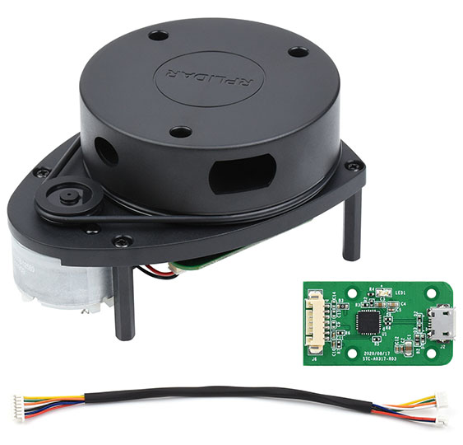
LIDAR
Light Detection And Ranging.

Slide 2
السلام عليكم
هنتكلم عن سينسور LIDAR هو سينسور بيعمل scanning و بيقيس المسافه اللي بينه وبين الاجسام اللي حواليه عن طريق ان هو بيطلع اشعه ليزر منlaser diode وبعدين بيستقبلها بال photo receiver
المدى بتاع بتاع السينسور ده من 0.15 ل 12 متر, التوصيل بتاعة عن طريق بروتوكول ال UART هنتكلم عنه في الاخر ونحاول نفهمه.
السينسور بيستخدم في كذا تطبيق زي الطيارات و في الغابات بيبقوا عاوزين يعرفوا طبيعة التضاريس وكده وقبل بناء الجسور عشان يعرف كميه الميه اللي موجوده ان هو يعرف يبني عليها جسر ولا مينفعش و في برضو ال ADAS (Advanced Driver Assistance Systems) و تطبيق ال autonomous car طبعا.
في كذا نوع المستشعر ده احنا هنتكلم عنه هو بيبعث بيبعث اشاره ليزر مش هنتكلم في الباقي
زي اللي بيقيس نسبة وجود الاجزاء الكيميائيه في الجو. احنا بنتكلم في اللايدر بتاعنا هيبقى ثنائي الابعاد في لايدار ثلاثي الابعاد ده ما لناش دعوه بي هو مستخدم في تطبيقات اكبر من كده الطيارات مثلا بس هو اغلى بكثير.

Slide 3
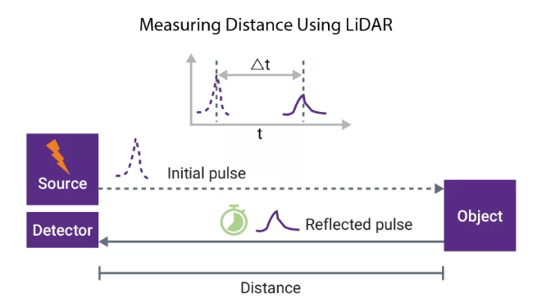
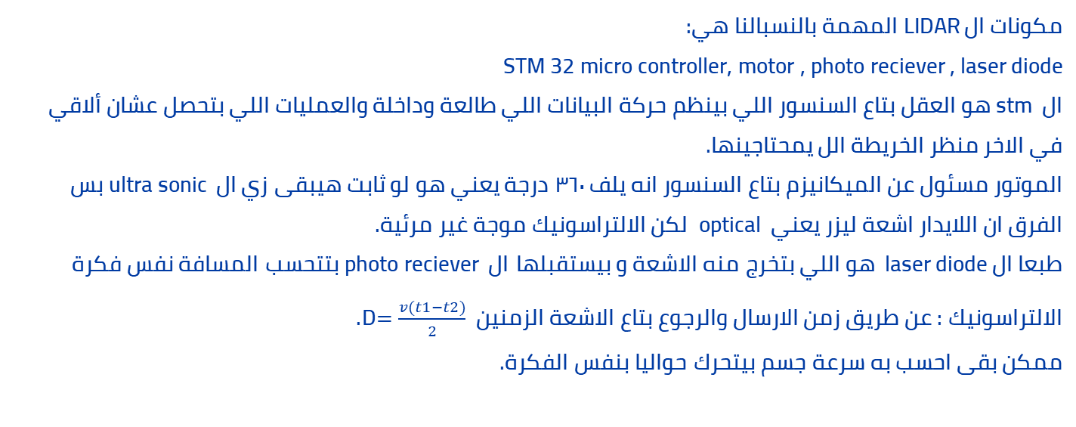
مكونات ال LIDAR المهمة بالنسبالنا هي:
STM 32 micro controller, motor , photo reciever , laser diode
ال stm هو العقل بتاع السنسور اللي بينظم حركة البيانات اللي طالعة وداخلة والعمليات اللي بتحصل عشان ألاقي في الاخر منظر الخريطة الل يمحتاجينها. الموتور مسئول عن الميكانيزم بتاع السنسور انه يلف 360 درجة يعني هو لو ثابت هيبقى زي ال ultra sonic بس الفرق ان اللايدار اشعة ليزر يعني optical لكن الالتراسونيك موجة غير مرئية. طبعا ال laser diode هو اللي بتخرج منه الاشعة و بيستقبلها ال photo reciever بتتحسب المسافة نفس فكرة الالتراسونيك : عن طريق زمن الارسال والرجوع بتاع الاشعة الزمنين D$=\frac{v(t1−t2)}{2}$.
ممكن بقى احسب به سرعة جسم بيتحرك حواليا بنفس الفكرة.

Slide 4
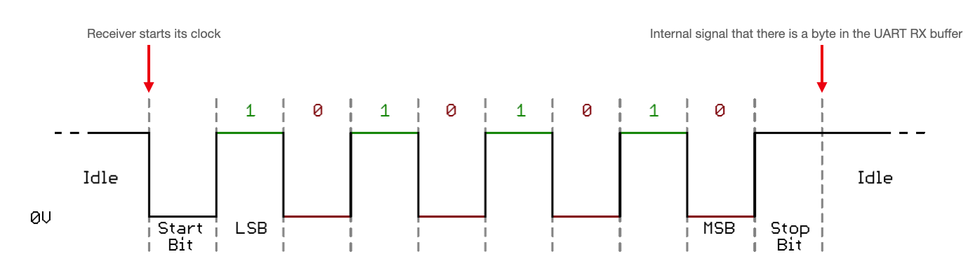
كلمة UART اختصار لـ Universal Asynchronous Receiver/Transmitter
زي ما هو واضح من الاسم ، UART هو بروتوكول Asynchronous يعني الإرسال و الاستقبال بيتم بدون تنظيم ، في أي وقت ممكن أي من المتحكمات يبعت الداتا بتاعته للمتحكم التاني...
كمان البروتوكول ده من النوع Serial يعني الداتا كلها على سلك واحد..
فيه حاجة بقى اسمها Packet Frame و دي حاجة مميزة لكل بروتوكول بذاته ، الـ Packet Frame ده عبارة عن شكل الرسالة الكاملة اللي بتطلع من المتحكم اللي بيستعمل البروتوكول ده
بالنسبة للـ UART الـ Packet Frame بيكون كالتالي بالنسبة للمتحكم اللي بيستقبل :
في حالة إن المتحكم idle ( يعني مش بيبعت أو يستقبل ) بيكون السلك High ، يعني واخد فولت ،و بيبدأ يشتغل أول ما يبقى Low لزمن معين ، و ده اللي هو الـ Start bit

Slide 5
هنتكلم عن جزء مهم دلوقتي اللي هو استخدام الROS مع السينسور. ال ROS زي ما اخدنا فكرة بسيطه عنه هو robot operating system هو عبارة عن ادوات ومكتبات بتسهل عليا استخدام المكونات اللي بسنخدمها في التطبيق بتاعي وطبعا احنا بنتكلم عن تطبيق لي علاقة بالrobots . قبل تشغيل اي وتوصيل السينسور بنعمل محاكاة ببرنامج ال Gazebo هنتكلم عنه بعد كده في مرة تانية
باستخدام الcommand window والاوامر اللي بكتبها بقدر افعل ال ros بعدها بستخدم نافذة بتعرضلي الخريطة اللي هيعرضهالي السينسور. الادوات دي بتكون package كده بستخدمها على بعضها يعني زي library كده.
احنا بنوصله بالROS وبننزل ال package بتاعته :
$ cd rosworkspace/src
$ git clone (link of code on GitHub)
بعدها باخد القراية بتاعته لما بكتب الأمر:
rostopic echo / Kobuki / laser/ scan -n1

Slide 6
القراءة بتاعة اللايدار :
طبعا احنا زي ما قلنا ان هو بيطلع اشعة ليزر بتروح بتخبط في الجسم وبعدين بترجع له عن طريق الرسيفر عموما هي ال pulses او اشعة الليزر اهم اشعة بالنسبة له هي الاولى اللي بعدها هي بيحدد الاجزاء الارتفاعات او بتحدد التفاصيل اللي حوالين النقطة دي يعني عموما.
في بيانات تانية بقى بتتحفظ او بيستخدمها برضه
هي مثلا شدة الاشعة اللي رجعت له.
اللي رجعت تاني واستقبلها رسيفر
ترتيب pulse
عدد pulses اللي رجعت له.
انا خلصت اتمنى تكون المعلومات وصلت ولو بنسبة بسيطه وبإذن الله نحاول نحسن طريقة عرضها

Slide 7
Datasheet of LIDAR A1:
http://bucket.download.slamtec.com/d1e428e7efbdcd65a8ea111061794fb8d4ccd3a0/LD108_SLAMTEC_rplidar_datasheet_A1M8_v3.0_en.pdf video speaks in detail about the sensor and dismantles it and examines its parts:
https://www.youtube.com/watch?v=_--8K1BW_O4&ab_channel=GreatScott%21
Video shows how to use ROS with LIDAR:
https://www.youtube.com/watch?v=eJZXRncGaGM&ab_channel=ArticulatedRobotics

